Slide 1

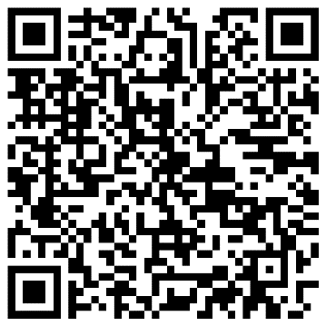
ZoomシステムによるWeb配信セミナーです
HCC Basic Research Web conference
謹啓
時下、先生におかれましては、益々ご清祥の事とお喜び申し上げます。
この度、HCC Basic Research Web conferenceを開催する事となりましたのでご案内申し上げます。本セミナーはWeb講演会として実施させていただきますので事前参加登録の上、先生ご自身のPC、タブレットにてご視聴をお願い申し上げます。
謹白
日時：2022年8月10日（水）19:00～20:30
PROGRAM
司会：日浅陽一先生
愛媛大学大学院医学系研究科 消化器・内分泌・代謝内科学 教授
講演１．肝細胞癌（19:00～19:30）
「 肝細胞癌におけるPKRの役割と治療標的としての可能性 」
演者：渡辺 崇夫先生
愛媛大学大学院医学系研究科 消化器・内分泌・代謝内科学 助教
講演2．がん微小環境（19:30～20:30）
「 腫瘍免疫学とがん免疫療法の最近の進歩 」
演者：河上 裕先生
国際医療福祉大学 医学部長 医学研究科 免疫学 教授
※本セミナーは事前参加登録制とさせて頂きます
①左記の二次元コードから、登録ページに移動します
②必要事項を入力後、送信ボタンを押下ください
③入力いただきましたMailアドレスに登録確認メールが届きましたら登録完了です
ご記入頂きました個人情報は参加確認ならびに当日URL、パスワード案内と
開催後アンケートのためにのみ使用させて頂きます
開催当日はご案内メールに記載のURLよりご視聴ください
QRコード貼り付け
本セミナーのお問い合わせ先：メディカルアフェアーズ本部 中国四国メディカルリエゾン推進室
Mail：HCC-BR-Web-conference@chugai-pharm.co.jp
電話：09052002303 担当：田中愛、津谷行俊
主催 中外製薬株式会社

